Slide 1
Assessorato alla cultura, sport e solidarietà
Assessorato alla cultura, sport e solidarietà
Conferenza stampa
Trieste 9 marzo 2018
SISTEMA Cultura FVG 2014_2018
FONDI REGIONALI
DA 24.498.045 (2013) A 47.785.974 (2017)
1,25% DELLE RISORSE LIBERE DI BILANCIO PER LA CULTURA
UNA PROMESSA PIU’ CHE MANTENUTA
NON PIU’ SPESA MA INVESTIMENTO

Slide 2
SISTEMA Cultura FVG LE RISORSE COMPLESSIVE
Assessorato alla cultura, sport e solidarietà
FONDI REGIONALI ANNUALI CRESCIUTI DA 24.498.045 (2013) A 47.785.974 (2017)
LIMITI DI IMPEGNO PLURENNALI SCESI DA 17.287.300 (2013) A 14.167.570 (2017)
FONDI STATALI DA 9.400.000 (2013) A 17.000.000 (2017)
1,58% DELLE RISORSE COMPLESSIVE DI BILANCIO PER LA CULTURA

Slide 3
Principali innovazioni della legge n 16/2014
Assessorato alla cultura, sport e solidarietà
ATTIVITA' CULTURALI
con la nuova legge (unica in Italia) grazie ad una regolamentazione multilivello, dedicata sia ai finanziamenti triennali sia ai finanziamenti a bando, tutti con procedure valutative, si è resa possibile :
_ la pianificazione ai soggetti più importanti, consolidandone le sviluppo, ma consentendo anche alle realtà più piccole di partecipare alla progettazione culturale con risorse maggiori e meglio distribuite
_ la liquidazione immediata del contributo al 100% che consente di gestire al meglio i flussi finanziari
_ lo sviluppo di attività di network grazie all’ incentivo alle partnership che premia la capacità di fare reti

Slide 4
INCREMENTO delle RISORSE
Assessorato alla cultura, sport e solidarietà
_ Le risorse investite sulle attività culturali con linee contributive coerenti per Teatro, Musica, Cinema, Festival, Divulgazione umanistica e scientifica, Giovani (esclusi i beni e le lingue minoritarie) incrementate da:
18.583.000,00 nel 2013 a 30.860.000,00 nel 2017
_ Oltre ai soggetti individuati in legge (Università Popolare, CRAF, Orchestra Mitteleuropa, ERT),
i finanziati nel 2017 sono stati :
281 medio piccoli (considerando solo i capofila, ma con centinaia di partner) per 5 MLN
77 triennali per 20 MLN.
_ Siamo la Regione che investe di più in assoluto su cori, bande, teatro amatoriale, folklore, oltre 1.2 MLN annui che vengono autogestiti con bandi interni dalle Associazioni di categoria

Slide 5
RECUPERATE LE RISORSE ASSEGNATE DALLE PROVINCIE
Assessorato alla cultura, sport e solidarietà
_ nel 2017 è stata predisposta una procedura contributiva straordinaria a bando, dedicata ai soggetti che precedentemente beneficiavano di contributi provinciali per circa 450.000,00.
_ al fine di dare continuità ai finanziamenti pluriennali concessi fino all’anno 2017 dall’Amministrazione provinciale di Pordenone in materia di cultura, nel 2017 sono stati erogati circa euro 420.000,00
Recuperate le risorse concesse dalle Province:
_ 120.000,00 alla Fondazione Lirico Sinfonica Giuseppe Verdi di Trieste
_ 85.000,00 all’Associazione Teatro Verdi di Pordenone
_ 28.600,00 al Teatro Sloveno e così tutte le partecipazioni

Slide 6
LINEE CONTRIBUTIVE INNOVATIVE SULLO SPETTACOLO
Assessorato alla cultura, sport e solidarietà
Oltre un milione di euro per messa in sicurezza palcoscenici e manutenzioni ordinarie e straordinarie teatri nel 2017
Ulteriori interventi per 390.000 euro sono previsti con un bando per il 2018
Residenze Artistiche a Villa Manin, in collaborazione e cofinanziamento con il Mibact

Slide 7
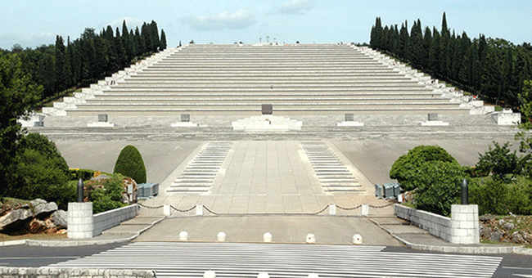
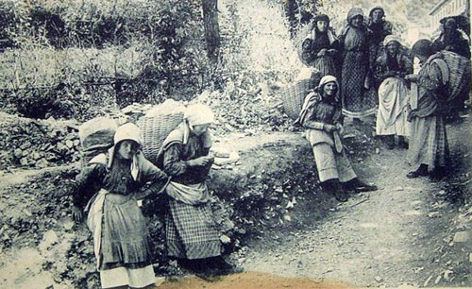
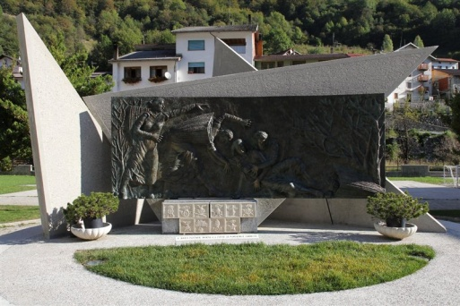
LINEE CONTRIBUTIVE TEMATICHE
Assessorato alla cultura, sport e solidarietà
_ Centenario GRANDE GUERRA: la Regione si è dotata di una legge speciale per valorizzare il patrimonio storico-culturale della Prima guerra mondiale e per iniziative commemorative sviluppare la cultura della pace. Investiti 4 MLN nel quinquennio.
_ Varata la legge regionale sull’ esperienza delle Portatrici Carniche, che finanzia una sezione dedicata nel Museo di Timau, e ne conserva la memoria con borse di studio, oltre a conservarne i sentieri, finanziandone la manutenzione.
_ Nel 2017 in occasione di Tolmezzo Città Alpina aperta una linea contributiva dedicata

Slide 8
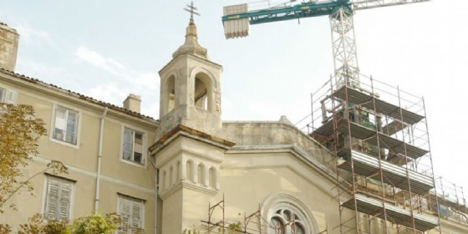
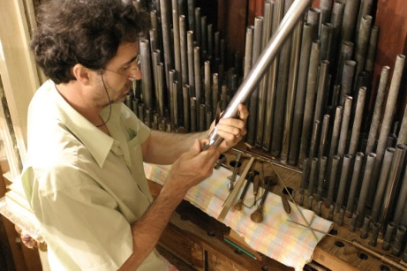
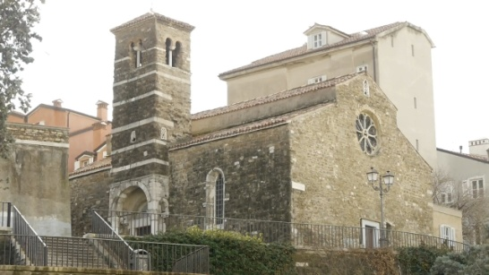
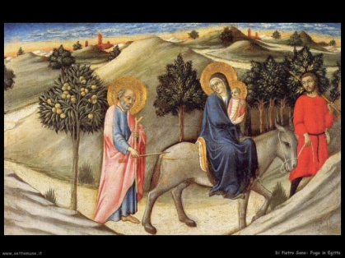
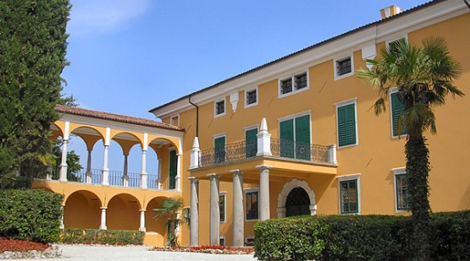
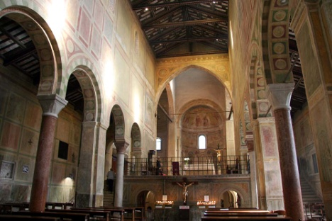
BENI CULTURALI importanti investimenti
Assessorato alla cultura, sport e solidarietà
_ 5.000.000 € su Villa Coronini a Gorizia;
_ oltre 4.000.000 € su Villa Manin;
_ oltre 1.500.000 € assegnati con bando per restauro archivi e affreschi delle chiese,
_ bando nel 2018 per 400.000 € per sistemazione degli organi storici.
_ ulteriori interventi per vari milioni di euro sul patrimonio culturale religioso; ( biblioteca e ampliamento Museo della diocesi di Pordenone; messa in sicurezza e restauri, interventi a salvaguardia della Chiesa degli Armeni, della millenaria San Silvestro, del Cimitero della Comunità Greco-Orientale)

Slide 9
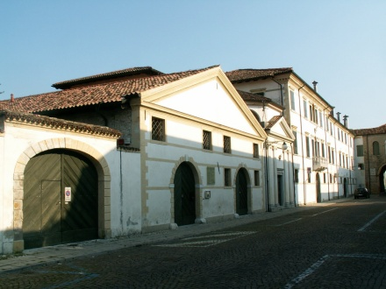
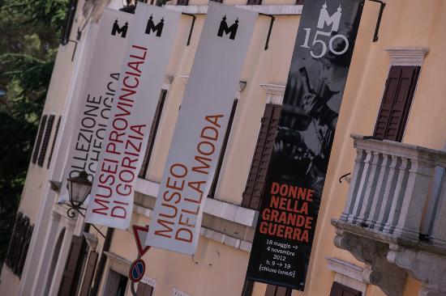
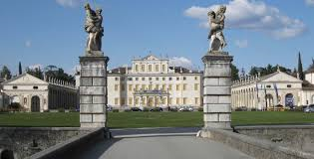
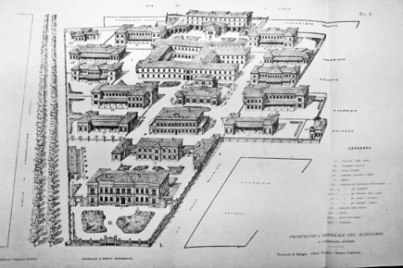
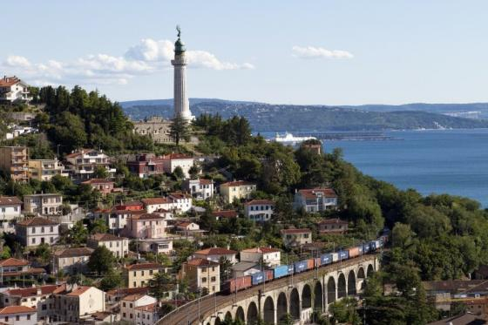
LA GOVERNANCE DEI BENI CULTURALI: ERPAC istituito con L.R. 2/2016
Assessorato alla cultura, sport e solidarietà
_ ERPAC: è stato istituito nel 2016 l’Ente Regionale per il Patrimonio Culturale che accorpa in un unico Ente l’azienda speciale di Villa Manin, l’IPAC Istituto Patrimonio Culturale ed i Musei Provinciali di Gorizia oltre alla gestione degli altri beni già delle Provincie (Parchi degli OPP, Magazzino delle Idee, Faro della Vittoria e altro). Ha una direzione generale e tre direzioni di servizio (a Gorizia e Passariano). Esercita per la Regione la competenza di tutela dei beni librari, ha funzioni di catalogazione sistematica del patrimonio regionale, e di gestione, promozione e valorizzazione del patrimonio culturale, con compiti di formazione del personale professionale pubblico, e dei volontari nel campo culturale e di supporto alla creazione delle reti museali. Ospita la Fondazione Capucci con la sue straordinaria collezione e rilancia la Scuola Superiore di Restauro
_ FINANZIAMENTI per l’attività dell’Ente:
2017 > 4.830.000,00 € – 2018 > 5.200.000,00 € – 2019 > 6.000.000,00 € - 2020 > 6.000.000 €

Slide 10
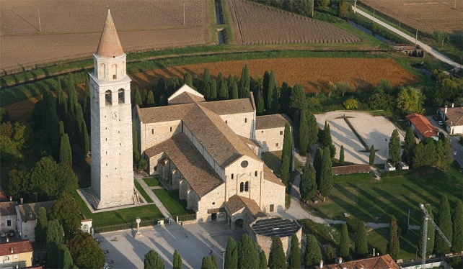
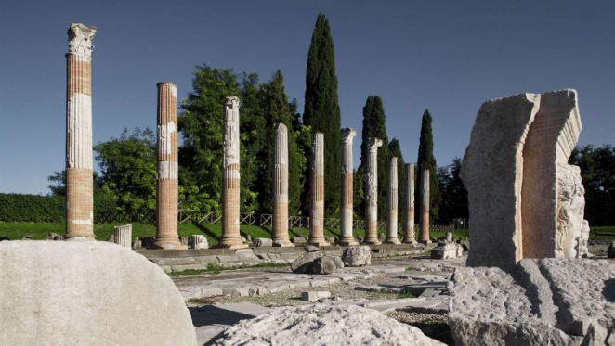
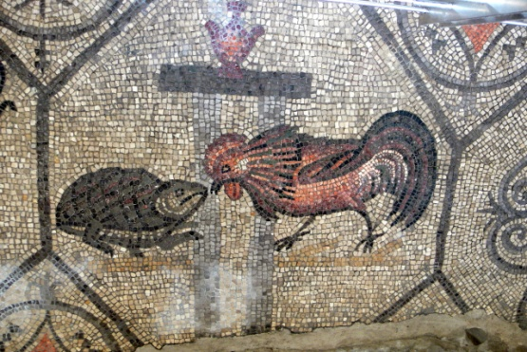
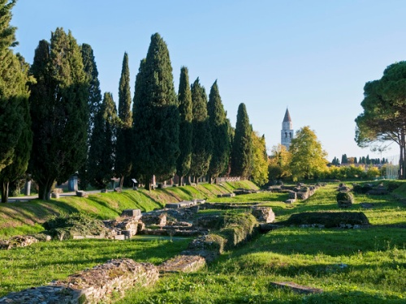
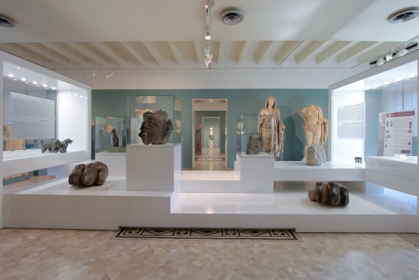
LA GOVERNANCE DEI BENI CULTURALI: FONDAZIONE AQUILEIA
Assessorato alla cultura, sport e solidarietà
_ FONDAZIONE AQUILEIA: costituita nel 2008 oggi la Fondazione compie 10 anni ed è diventata adulta.
Il rinnovo dell’accordo decennale con lo Stato ha portato in Fondazione praticamente tutte le aree archeologiche, gli edifici ed i due Musei. La competenza della Fondazione è passata da aree archeologiche per 41.685 mq alla sua costituzione ad aree ed edifici per, 218.959 mq al nuovo accordo, comprendenti il Museo Archeologico Nazionale, Palazzo Brunner e il Museo Paleocristiano.
Si tratta di un risultato straordinario che sta alla base di un salto di qualità sul futuro sviluppo culturale e turistico dell’area ed è l’esito di scelte di competenza sulle persone e di ferma convinzione sul progetto.
_ FINANZIAMENTI per l’attività della Fondazione:
_ minimo di 2.000.000 € annui dal 2018 al 2027 dalla Regione
_ oltre 18.000.000 € per investimenti da fondi FSC del Mibact

Slide 11
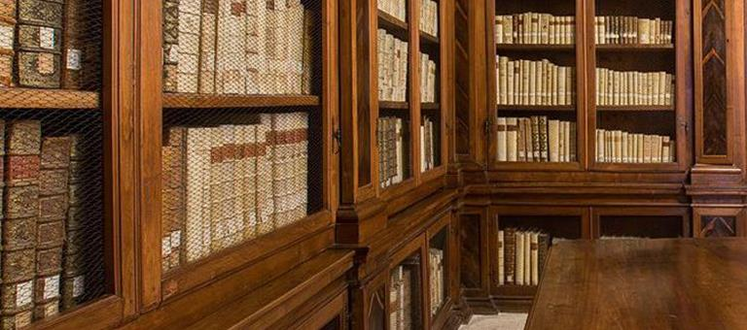
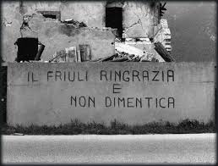
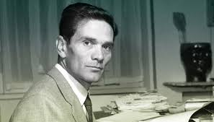
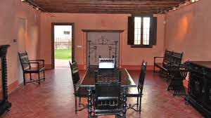
BENI CULTURALI > LETTURA > LETTERATURA > FOTOGRAFIA
Assessorato alla cultura, sport e solidarietà
_ ALLA BASE DELLA CULTURA STA LA CAPACITA’ DI LEGGERE E DI COMPRENDERE
*** il FVG è la regione più “lettrice” d’Italia *** ma non basta
_ SIGLATO importante accordo tra la Regione (assessorati alla cultura, istruzione e salute) con i principali soggetti sociali (con il coordinamento del Consorzio Culturale del Monfalconese, AIB, Damatrà, Pediatri) per la promozione della lettura in età 0-18 anni per 360.000,00 annui
_ Il Centro Studi Pasolini di Casarsa un’eccellenza nazionale
_ Il CRAF riconosciuto come centro regionale di catalogazione e ricerca fotografica

Slide 12
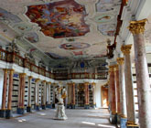
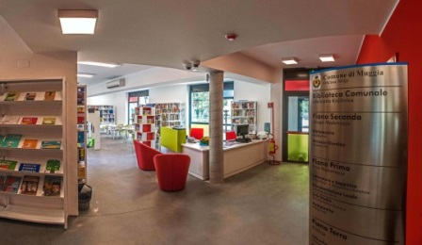
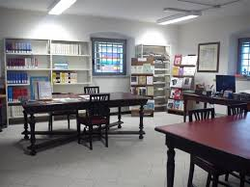
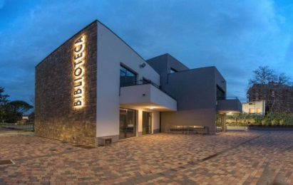
BENI CULTURALI > BIBLIOTECHE
Assessorato alla cultura, sport e solidarietà
_ Capitoli finanziaria biblioteche triennio 2018-19-20 (aumento del 50% rispetto agli anni precedenti)
> 2018: 947.000,00 > 2019: 948.750,00 > 2020: 948.750,00
biblio | CAP
AIB | 6076 | 5.000,00 | 6.750,00 | 6.750,00
POLI | 6077 | 40.000,00 | 40.000,00 | 40.000,00
SISTEMI BIBLIOTECARI - PARTE CORRENTE | 6066 | 600.000,00 | 600.000,00 | 600.000,00
SISTEMI BIBLIOTECARI -SPESE INVESTIMENTO | 6071 | 150.000,00 | 150.000,00 | 150.000,00
BIBLIOTECHE INTERESSE REGIONALE - CORRENTE | 4245/6074 | 140.000,00 | 140.000,00 | 140.000,00
BIBLIOTECHE INTERESSE REGIONALE - INVESTIMENTI | 4246/6083 | 12.000,00 | 12.000,00 | 12.000,00
 |  | 947.000,00 | 948.750,00 | 948.750,00

Slide 13
BENI CULTURALI > BIBLIOTECHE
Assessorato alla cultura, sport e solidarietà
NOME SISTEMA BIBLIOTECARIO (S.B.) | BIBLIOTECA CENTRO SISTEMA | ENTE GESTORE
S.B. dell’Hinterland udinese e del Friuli | Biblioteca Civica “V. JOPPI” di Udine | COMUNE DI UDINE
S.B. BiblioGO! | Biblioteca del Consorzio Culturale del Monfalconese | CONSORZIO CULTURALE DEL MONFALCONESE
S.B. Giuliano | Biblioteca comunale “A. Hortis” di Trieste | COMUNE DI TRIESTE
S.B. del Gemonese, Canal del Ferro e Val Canale 2.0 | Civica Biblioteca Gemonense "Don Valentino Baldissera" | COMUNE DI GEMONA DEL FRIULI
S.B. del Medio Friuli | Biblioteca civica di Codroipo | COMUNE DI CODROIPO
S.B. della CARNIA 2.0 | Biblioteca di Tolmezzo | COMUNE DI TOLMEZZO
S.B. INBIBLIO | Biblioteca comunale Villa Dora di San Giorgio di Nogaro | COMUNE DI SAN GIORGIO DI NOGARO
S.B. del Cividalese | Biblioteca civica di Cividale del Friuli | COMUNE DI CIVIDALE DEL FRIULI
S.B. del Tagliamento-Sile | Biblioteca civica di Casarsa della Delizia | COMUNE DI CASARSA DELLA DELIZIA
S.B. delle Valli e delle Dolomiti Friulane | Biblioteca civica di Maniago | COMUNE DI MANIAGO
10 biblioteche di interesse regionale
10 sistemi bibliotecari con 192 biblioteche in rete
3 poli SBN

Slide 14
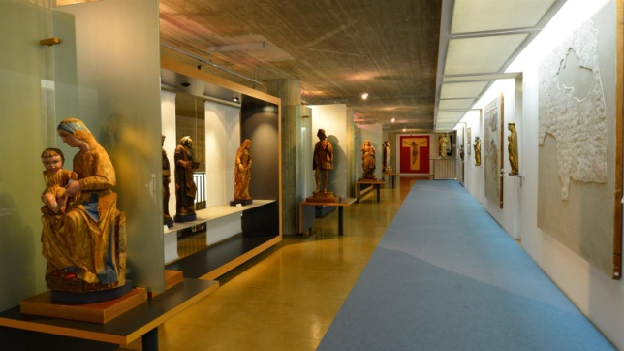
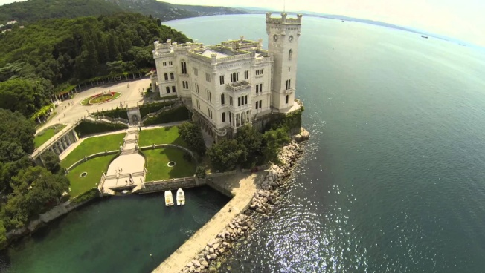
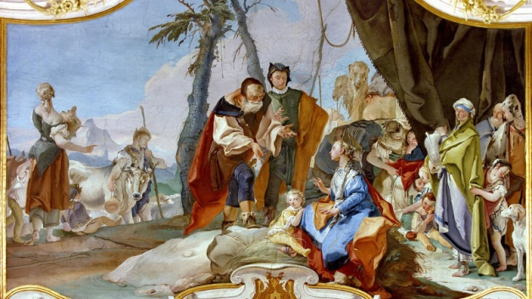
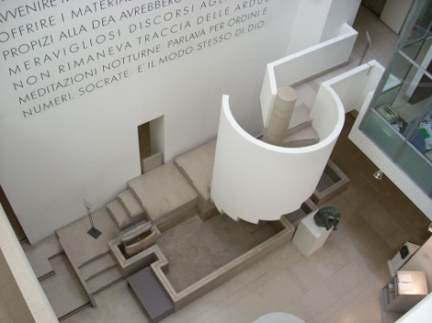
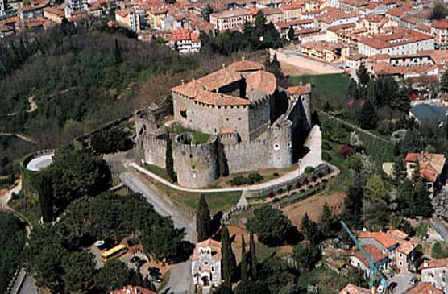
Principali innovazioni delle legge n 23/2015
Assessorato alla cultura, sport e solidarietà
BENI CULTURALI – RIFORMATA LA NORMATIVA
Le azioni regionali a sostegno dei Musei di interesse regionale sono state oggetto della profonda riforma delineata dalla legge regionale 23/2015 (operativa dal 1 gennaio 2016), che ha abrogato la legge regionale 60/1976 e ha previsto la costituzione del Sistema museale regionale, per il riconoscimento della qualifica di museo a rilevanza regionale e per la definizione dei criteri e delle modalità procedurali da applicare ai fini della concessione dei nuovi contributi.
l'Amministrazione regionale, per l’anno 2018 concederà, ai soli Musei già riconosciuti di interesse regionale ai sensi della previgente normativa e gestiti da Enti pubblici, contributi a sostegno di progetti destinati a promuovere la realizzazione, da parte delle istituzioni museali stesse, di iniziative diversificate e innovative finalizzate all'intensificazione della funzione didattico-educativa e di ricerca scientifica, alla valorizzazione, all'incremento e alla catalogazione del proprio patrimonio, allo sviluppo della propria attrattività, all'attuazione di iniziative di formazione e aggiornamento professionale del personale.

Slide 15
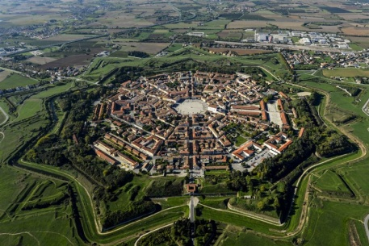
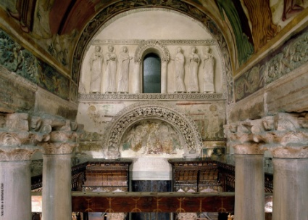
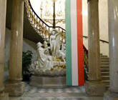
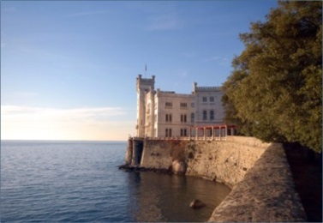
BENI CULTURALI > MUSEI risorse in forte CRESCITA
Assessorato alla cultura, sport e solidarietà
MUSEI > 2017 musei pubblici 480.000,00 + 230.000 ecomusei
_ 2018: musei 850.000 + 200.000 reti museali + 330.000 ecomusei
_ 2019: musei 1.400.000 + 200.000 reti museali + 330.000 ecomusei
_ 2020: musei 1.400.000 + 200.000 reti museali + 330.000 ecomusei
NUOVO BANDO BIENNALE 2018/19 per 1.700.00,00 per adeguarsi, museo per museo, alle nuove linee guida regionali e ministeriali e puntare ad una nuova attrattività e accessibilità

Slide 16
BENI CULTURALI > MUSEI
Assessorato alla cultura, sport e solidarietà
Comune di Pordenone | Museo Civico d’Arte | € 53.000
Comune di Pordenone | Museo Civico delle Scienze | € 52.000
Comune di Trieste | Civici Musei di Storia ed Arte e Civico Museo teatrale “C. Schmidl” | € 80.000
Comune di Trieste | Civici Musei Scientifici | € 74.000
Comune di Trieste | Civico Museo Revoltella - Galleria d’Arte Moderna | € 69.000
Comune di Udine | Civici Musei e Gallerie di Storia e Arte | € 96.000
Comune di Udine | Museo Friulano di Storia Naturale | € 56.000
 |  | € 480.000,00
_ i 7 musei riconosciuti che possono avere accesso al bando nel 2018
A fianco il contributo 2017

Slide 17
BENI CULTURALI > musei privati finanziati fino al 2017
Assessorato alla cultura, sport e solidarietà
Museo Diocesano e Gallerie del Tiepolo | € 37.000
Museo Carnico delle Arti Popolari “Michele Gortani” | € 37.000
Museo della Comunità Ebraica di Trieste “Carlo e Vera Wagner” | € 28.000
TOTALE CONTRIBUTI
MUSEI PRIVATI € 102.000,00
NEL 2018 SARANNO SOSTENUTI CON MAGGIORI RISORSE ATTRAVERSO CONVENZIONI CON ERPAC,
SI AGGIUNGERA’ TIERE MOTUS A VENZONE

Slide 18
Assessorato alla cultura, sport e solidarietà
LINGUE MINORITARIE - FRIULANO
_ PREDISPOSTO IL PRIMO PIANO TRIENNALE DI POLITICA LINGUISTICA
_ acquisito e promosso il SOFTWARE di supporto alle traduzioni
_ incrementate le COMPETENZE e le risorse all’ARLEF (da 400.000 a 1.235.000 €)
_ incrementate le risorse alla FILOLOGICA FRIULANA (da 150.000 a 320.000 €)
_ incrementate le risorse a RADIO ONDE FURLANE (da 50.000 a 160.000 €)
_ ripristinate le risorse per gli ENTI MINORI (da 0 a 190.000 €)
_ riconosciuta la Festa della Patria del Friuli
_ sviluppate attività per l’infanzia, iniziato un percorso di miglioramento della qualità linguistica
_ svolta l’assemblea di valutazione delle legge sulla minoranza con grandi approfondimenti
_ Il tutto in coerenza con il piano di politica linguistica

Slide 19
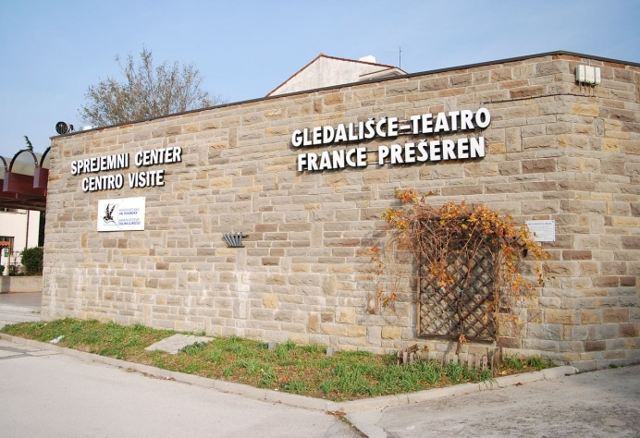
Assessorato alla cultura, sport e solidarietà
LINGUE MINORITARIE - SLOVENO
_ ISTITUITO L’UFFICIO CENTRALE PER LA LINGUA SLOVENA
_ con l’obiettivo di migliorare e standardizzare la qualità della lingua nella pubblica amministrazione
_ Incrementati i fondi nazionali da 9.200.000 € a 10.000.000 € annui
_ Ottenuta la massima flessibilità nell’utilizzo dei fondi statali
_ Recuperati oltre 8.000.000 € di fondi perenti che sono stati in gran parte investiti sul patrimonio immobiliare di uso pubblico
_ Inserite nuove linee contributive accanto a quelle previste (manutenzione sedi culturali e sportive, bandi per le scuole, nuovi eventi straordinari culturali di presentazione della cultura slovena e di studio ed approfondimento)
_ Nuove ed efficaci linee di intervento sull’agricoltura nelle aree montane
_ Apertura della scuola bilingue
_ Approvazione di strumenti valutativi per l’assegnazione dei contributi
_ Svolta l’assemblea di valutazione delle legge sulla minoranza con vari approfondimenti

Slide 20
132 MLN € I GRANDI INVESTIMENTI OTTENUTI DAL MIBACT SU FONDI EUROPEI FSC
Assessorato alla cultura, sport e solidarietà
5,2 MLN per interventi su Trieste,
2,7 MLN per interventi su Udine,
6,6 MLN per Amideria di Ruda,
6,4 MLN per interventi su Cividale,
4,0 MLN per Villa Dolfin a Porcia
2,3 MLN per la Basilica di Grado,
1,850 MLN per interventi su Gorizia.
600,000 € per Moggio Udinese
500,000 € per Marano Lagunare
90,000 € per Gemona

Slide 21
132 MLN € I GRANDI INVESTIMENTI OTTENUTI DAL MIBACT SU FONDI EUROPEI FSC
Assessorato alla cultura, sport e solidarietà
50 MLN per il polo culturale di Porto Vecchio,
8,120 MLN per Palmanova,
7 MLN per Miramare,
3 MLN per il Museo Ferroviario,
18,665 MLN per i Musei di Aquileia, la Basilica e le aree
15 MLN per il restauro di Redipuglia.
_ POR-FESR REGIONALE: destinati
4 milioni di euro per finanziare progetti dedicati all’innovazione della cultura per lo sviluppo produttivo delle ICC imprese culturali e creative regionali.

Slide 22
ANNO EUROPEO DEL PATRIMONIO CULTURALE 2018
Assessorato alla cultura, sport e solidarietà
APPUNTAMENTI IMPORTANTI
_ EUROPEAN CULTURE FORUM: iniziativa svoltasi a Milano 7 e 8 dicembre 2017, per la prima volta in Italia, per discutere di migrazioni, identità europea e identità locale, rispetto di tutte le forme di cittadinanza durante l’anno europeo del patrimonio culturale
_ MARZO 2018 Udine, FRIULI FUTURE FORUM CULTURA FVG per lo sviluppo di linee guida dedicate al management della cultura e ai servizi tecnologici innovativi per i beni culturali
_ 10 MAGGIO 2018 Trieste ed Aquileia: importante iniziativa alla presenza dei Ministri della cultura dell’area balcanica

Slide 23
LA SFIDA: CREARE UNA NUOVA IMPORTANTE ECONOMIA DELLA CULTURA UNA GRANDE OPPORTUNITÀ PER I GIOVANI
Assessorato alla cultura, sport e solidarietà
LA CULTURA E’ UN BENE CHE DEVE ESSERE A DISPOSIZIONE DI TUTTI
Questo principio non contrasta assolutamente con lo sviluppo di una nuova economia di servizi, prodotti d’impresa
_ 1.000.000 VISITATORI AI MUSEI (FVG 2017) solo 2.000.000 € incassi
_ 850.000 SPETTATORI IN TEATRO (FVG 2016) oltre 15.000.000 € incassi
SPETTATORI E VISITATORI SI ASPETTANO ACCESSIBILITA’ FISICA E CULTURALE , UNA NUOVA E DIVERSA OFFERTA DI SERVIZI INNOVATIVI, visite guidate, percorsi, prodotti, pubblicazioni, linee di accessori, riproduzioni, servizi informatici, libertà di immagine, facilità di comunicazione, accessibilità agli archivi ed ai magazzini, giochi, percorsi didattici, formazione, approfondimenti, soddisfazione di ogni curiosità

